Slide 1


French
School Life
Year One
French | Year 5 | School Life | Where Are They in the Classroom? | Lesson 1

Slide 2


Slide 3
Aim
I can use the pronouns il and elle.
Success Criteria
I can use the pronoun il to replace a boy’s name in a sentence.
I can use the pronoun elle to replace a girl’s name in a sentence.

Slide 4





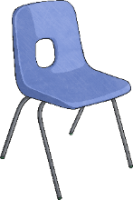


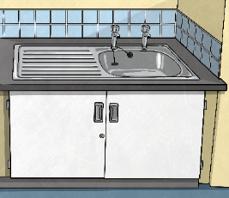


Voici…
Click play buttons throughout to hear phrases and words.
la porte
la fenêtre
la table
la chaise
l'évier
l’ordinateur
l’armoire
la bibliothèque

Slide 5
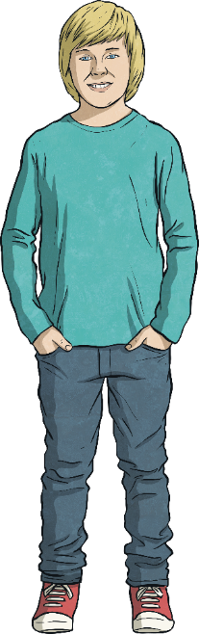
Voici Pierre

Slide 6

Voici Pierre
Pierre est à côté de la chaise.

Slide 7

Voici Pierre
Pierre est à côté de la port.

Slide 8

Voici Pierre
Pierre est à côté de l’ordinateur.

Slide 9

Voici Lucie

Slide 10
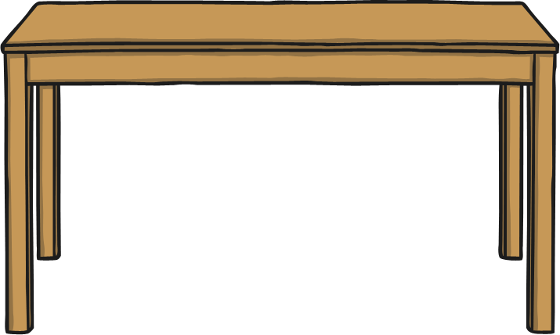
Voici Lucie
Lucie est à côté de la table.

Slide 11

Voici Lucie
Lucie est à côté de l’armoire.

Slide 12

Voici Lucie
Lucie est à côté de la bibliothèque.

Slide 13




Où est Pierre ? Où est Lucie ?
Elle est à côté de la bibliothèque.
Il est à côté de la port.

Slide 14


Où est Pierre ?
la chaise
la table
la fenêtre
la porte
Il est à côté de la table.

Slide 15

Où est Lucie ?
l’ordinateur
l’armoire
la bibliothèque
l’evier
Elle est à côté de la bibliothèque.

Slide 16
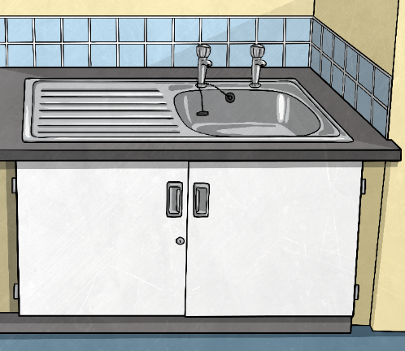
Où est Pierre ?
la chaise
l’levier
l’amoire
la porte
Il est à côté de l’levier.

Slide 17
Où est Lucie ?
la porte
la chaise
la bibliothèque
l’evier
Elle est à côté de la chaise.

Slide 18

Où sont Lucie et Pierre ?
Ils sont à côté de l’levier.

Slide 19

Où sont Lucie et Pierre ?
Ils sont à côté de l’armoire.

Slide 20

Où sont Lucie et Pierre ?
l’ordinateur
la chaise
la chaise
l’levier
la bibliothèque
la fenêtre
l’armoire
la porte
Ils sont à côté de l‘ordinateur.

Slide 21

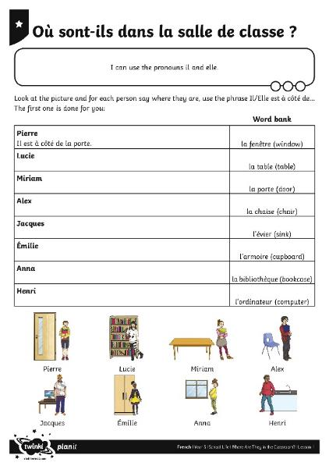
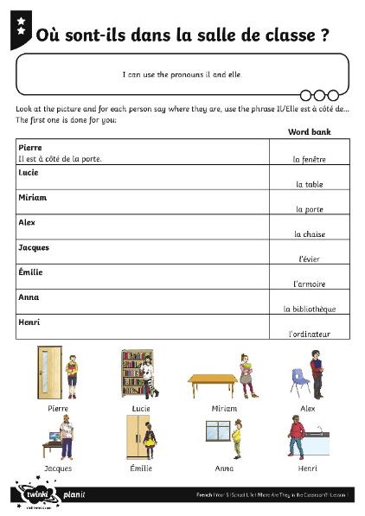
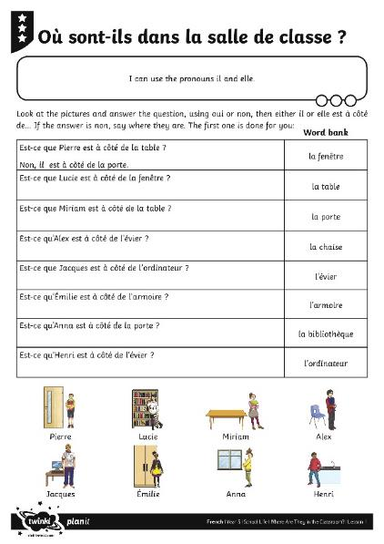
Allez-y!

Slide 22
Aim
I can use the pronouns il and elle.
Success Criteria
I can use the pronoun il to replace a boy’s name in a sentence.
I can use the pronoun elle to replace a girl’s name in a sentence.

Slide 23


